Slide 1


Università degli studi di Genova Facoltà di Ingegneria Elettronica e Tecnologie dell’Informazione
Francesco
Tornatore
Luca
Lazzaroni
Progetto “model-based”
del controllo di robot Lego
in ambiente Simulink

Slide 2

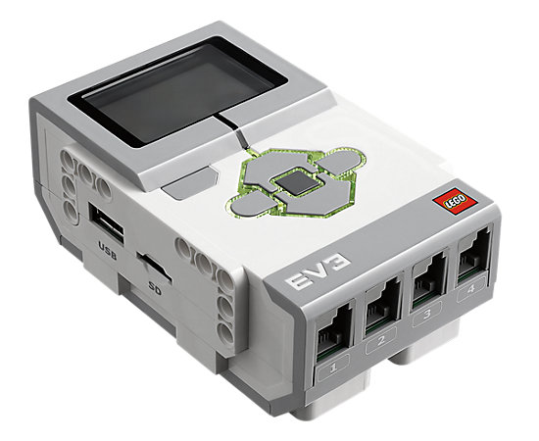
LEGO MINDSTORMS EV3, una piattaforma per la didattica

Slide 3
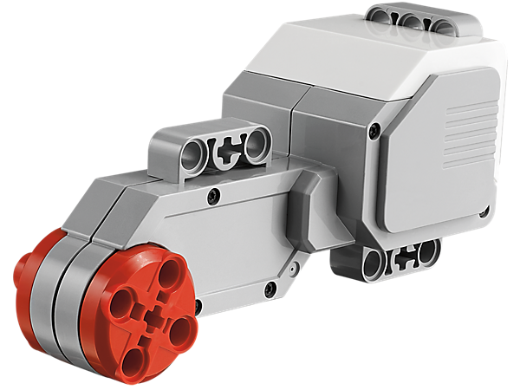
Large Servo Motor
Velocità massima: 160-170 rpm
Coppia a regime: 0,2 Nm

Slide 4
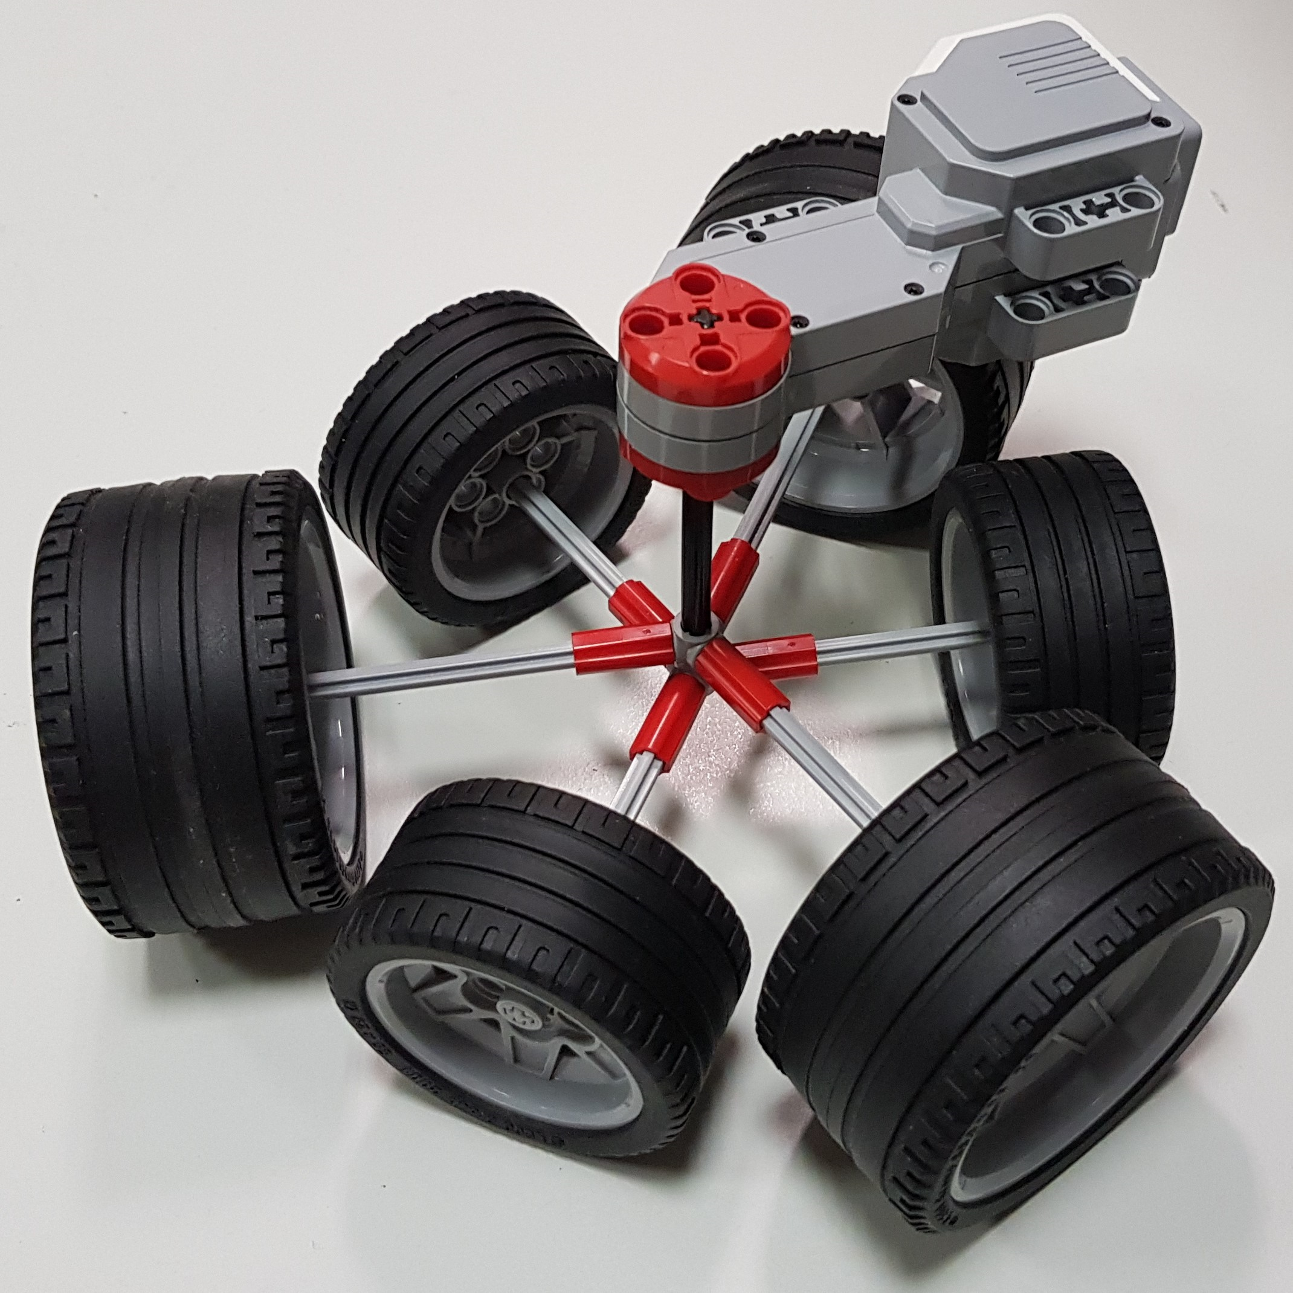
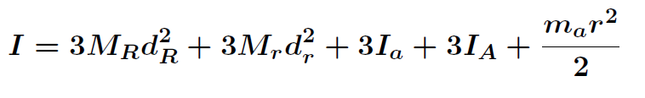
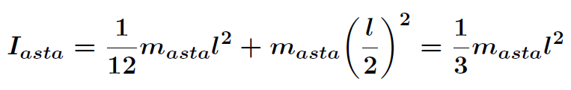
Ricerca di un modello affidabile
Momento d’inerzia del carico:
dove i momenti delle aste sono:

Slide 5
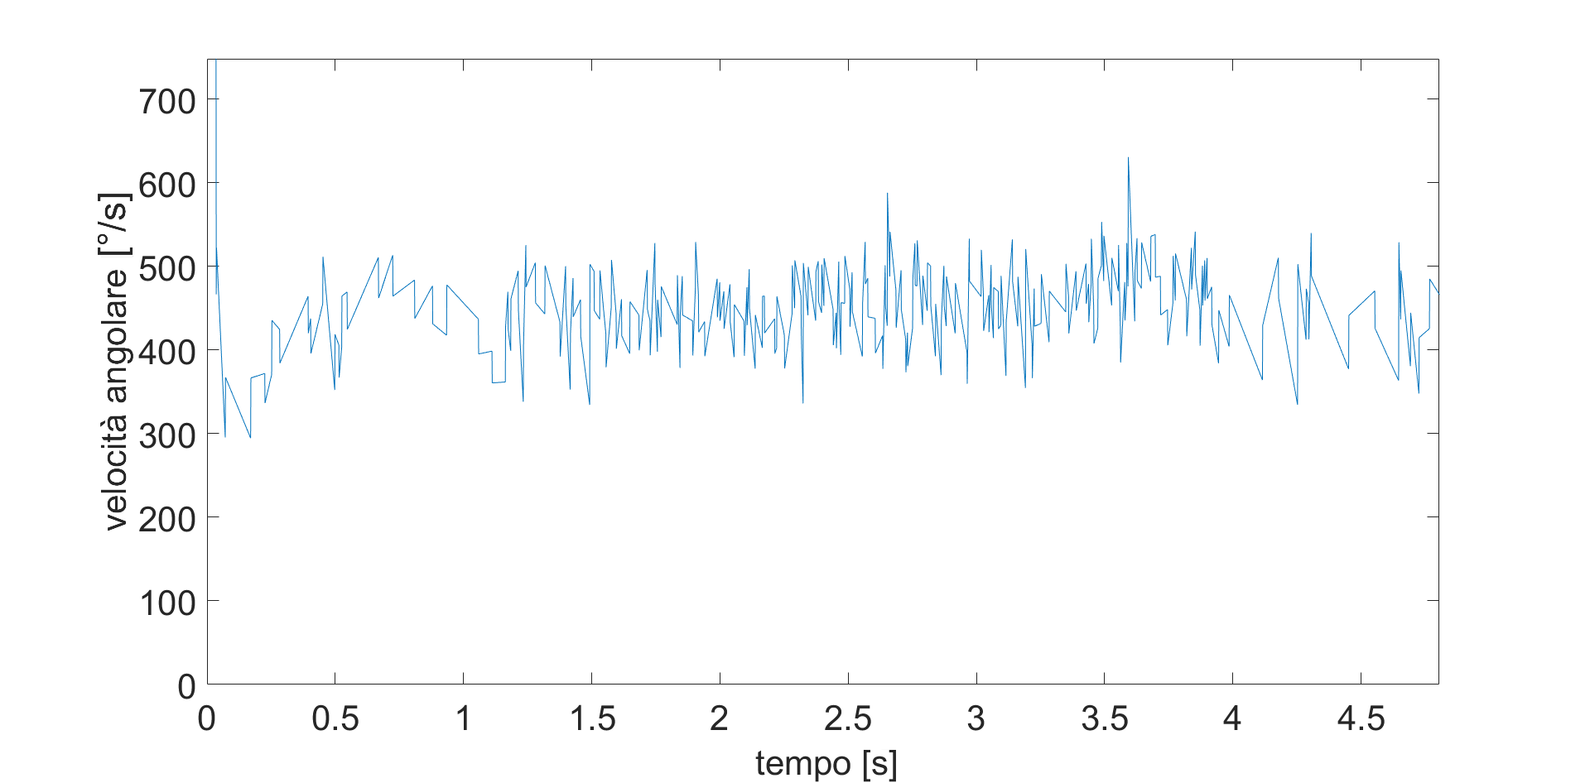
Risposta con frequenza di taglio del filtro passa-basso
100 rad/s
La derivata di un segnale campionato introduce
una componente importante alle alte frequenze

Slide 6
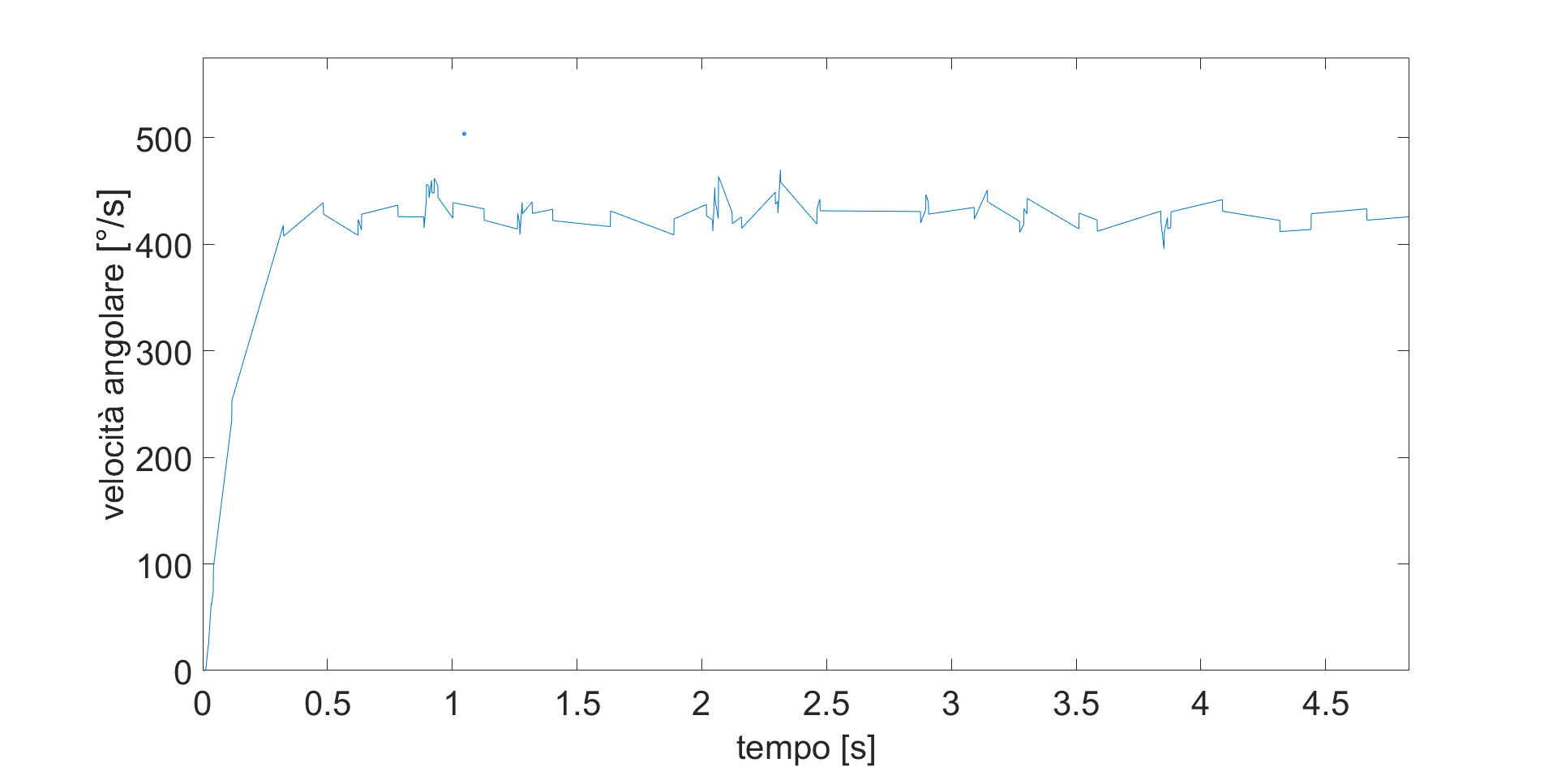
Risposta con frequenza di taglio del filtro passa-basso
25 rad/s
Un buon compromesso

Slide 7
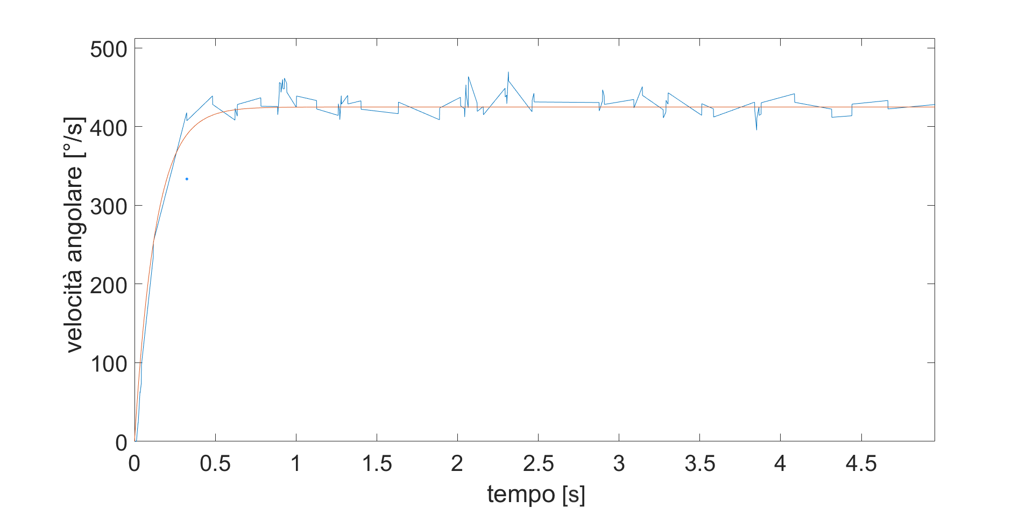
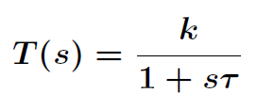
Sistema assimilabile a primo ordine:

Slide 8
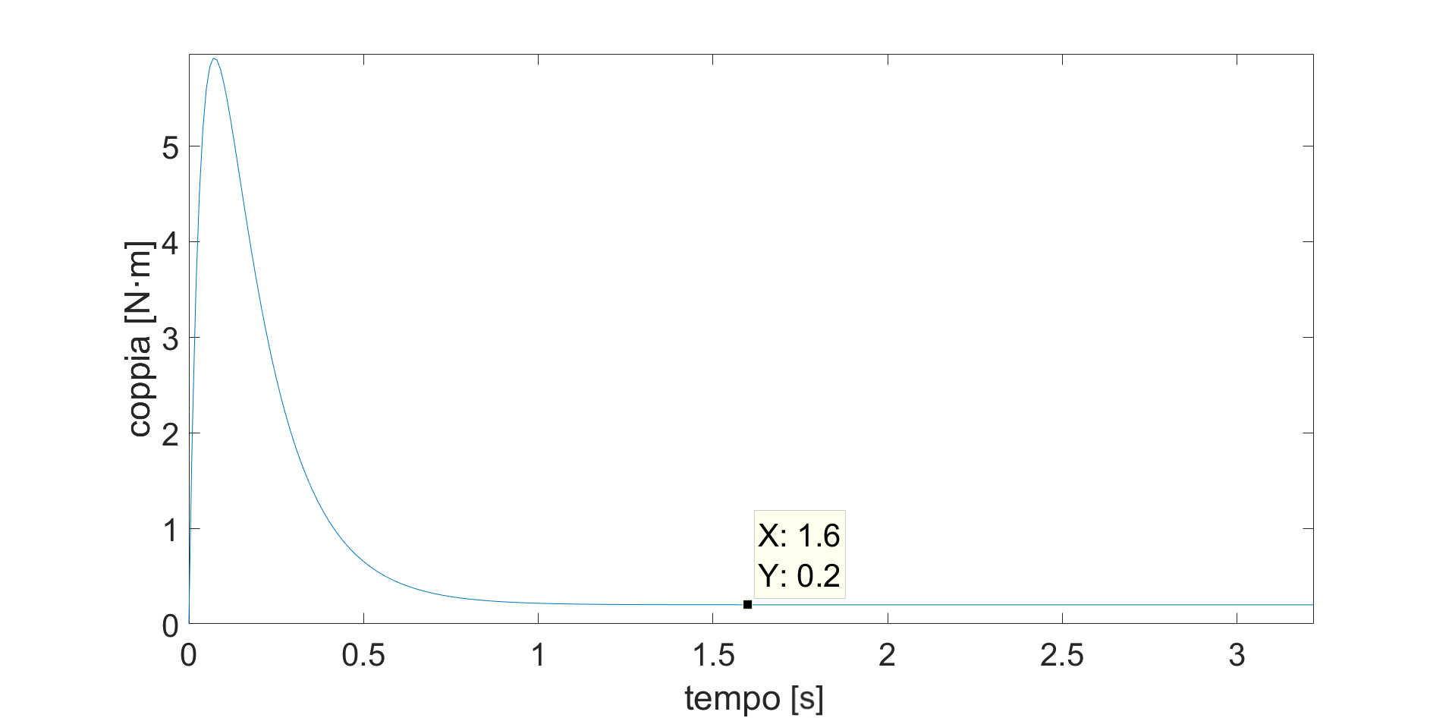
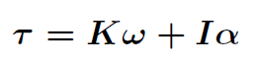
K: l’ultimo parametro incognito

Slide 9
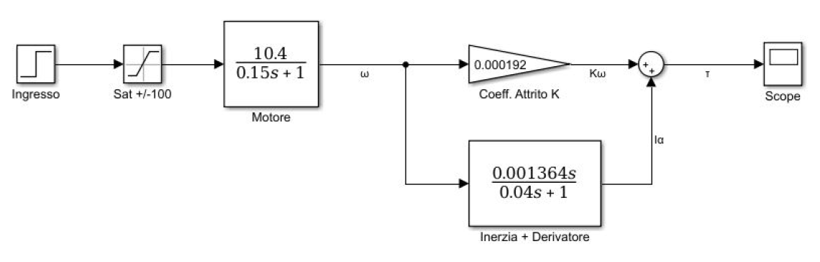
Modello completo del motore

Slide 10
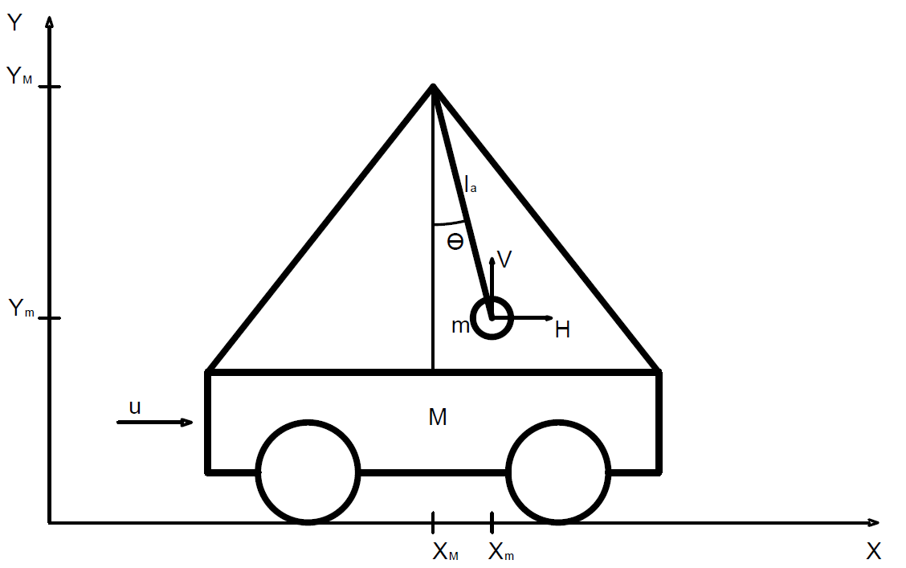
Modello del pendolo su carrello

Slide 11
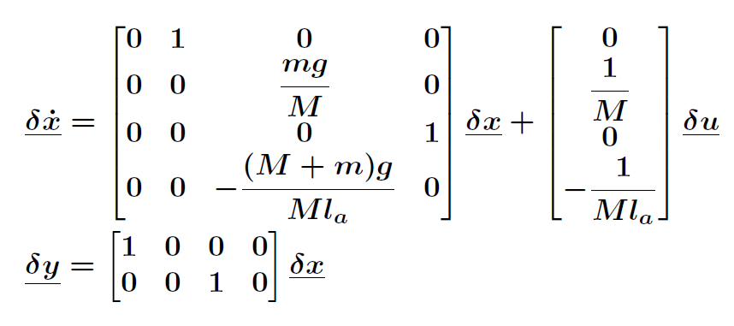
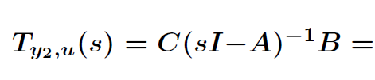
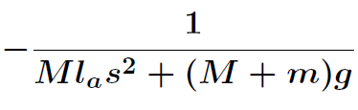
Linearizzazione del modello attorno al punto di equilibrio

Slide 12
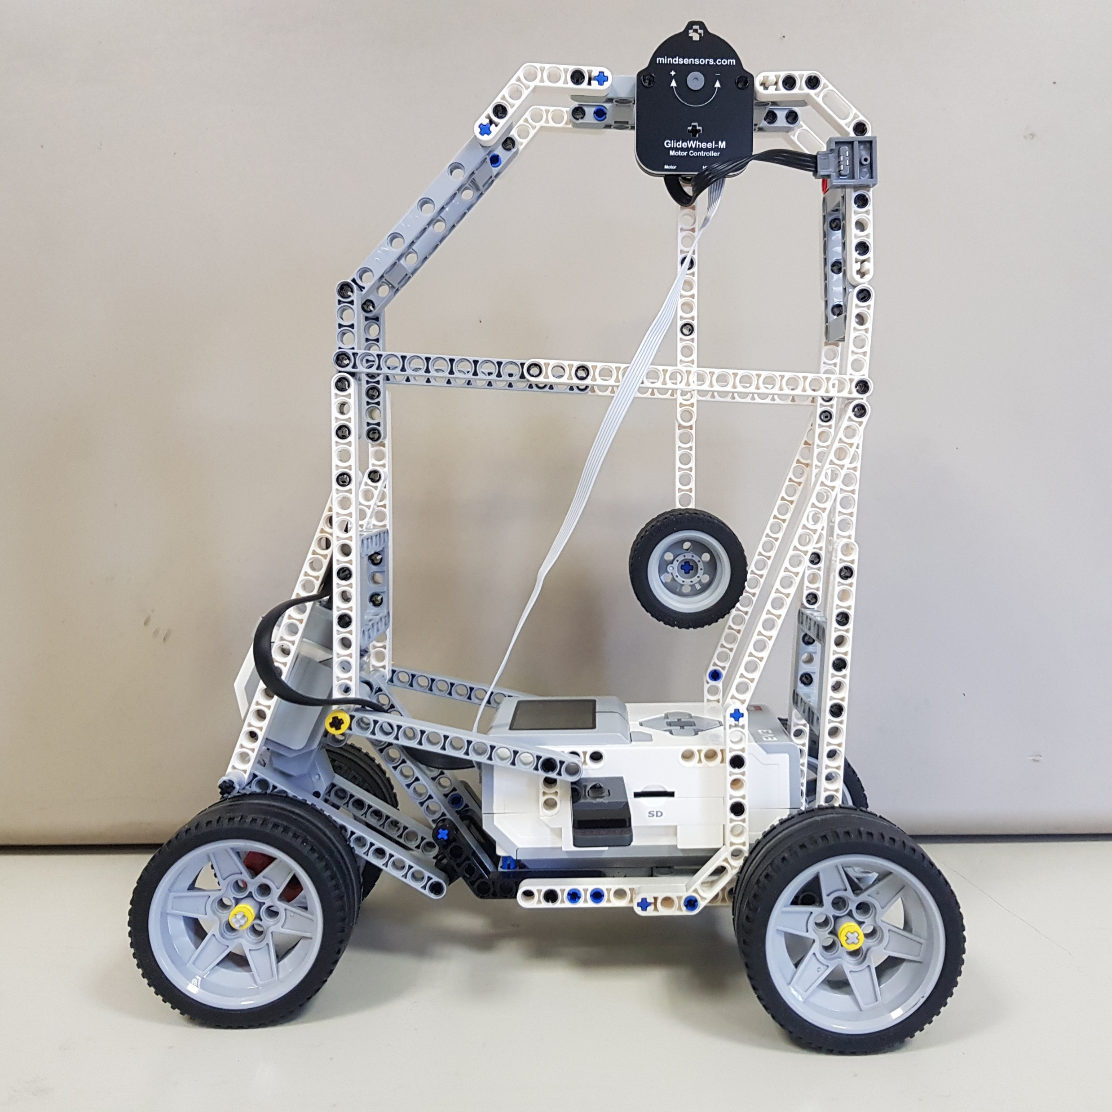
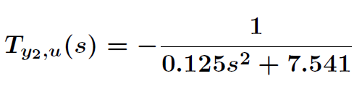
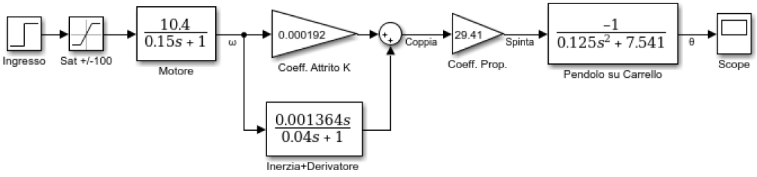
La realizzazione del modello

Slide 13
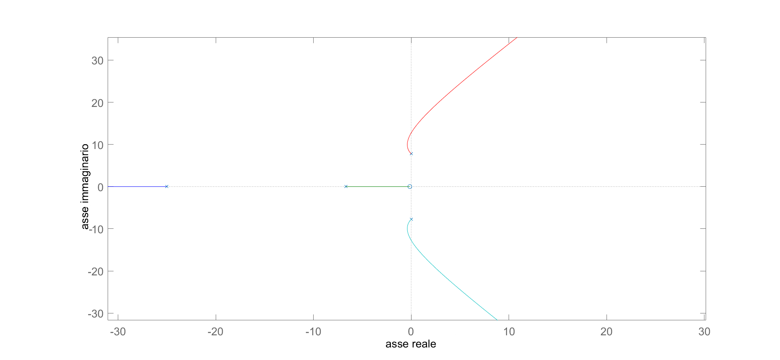
Studio della stabilità in ciclo chiuso
con il luogo delle radici

Slide 14
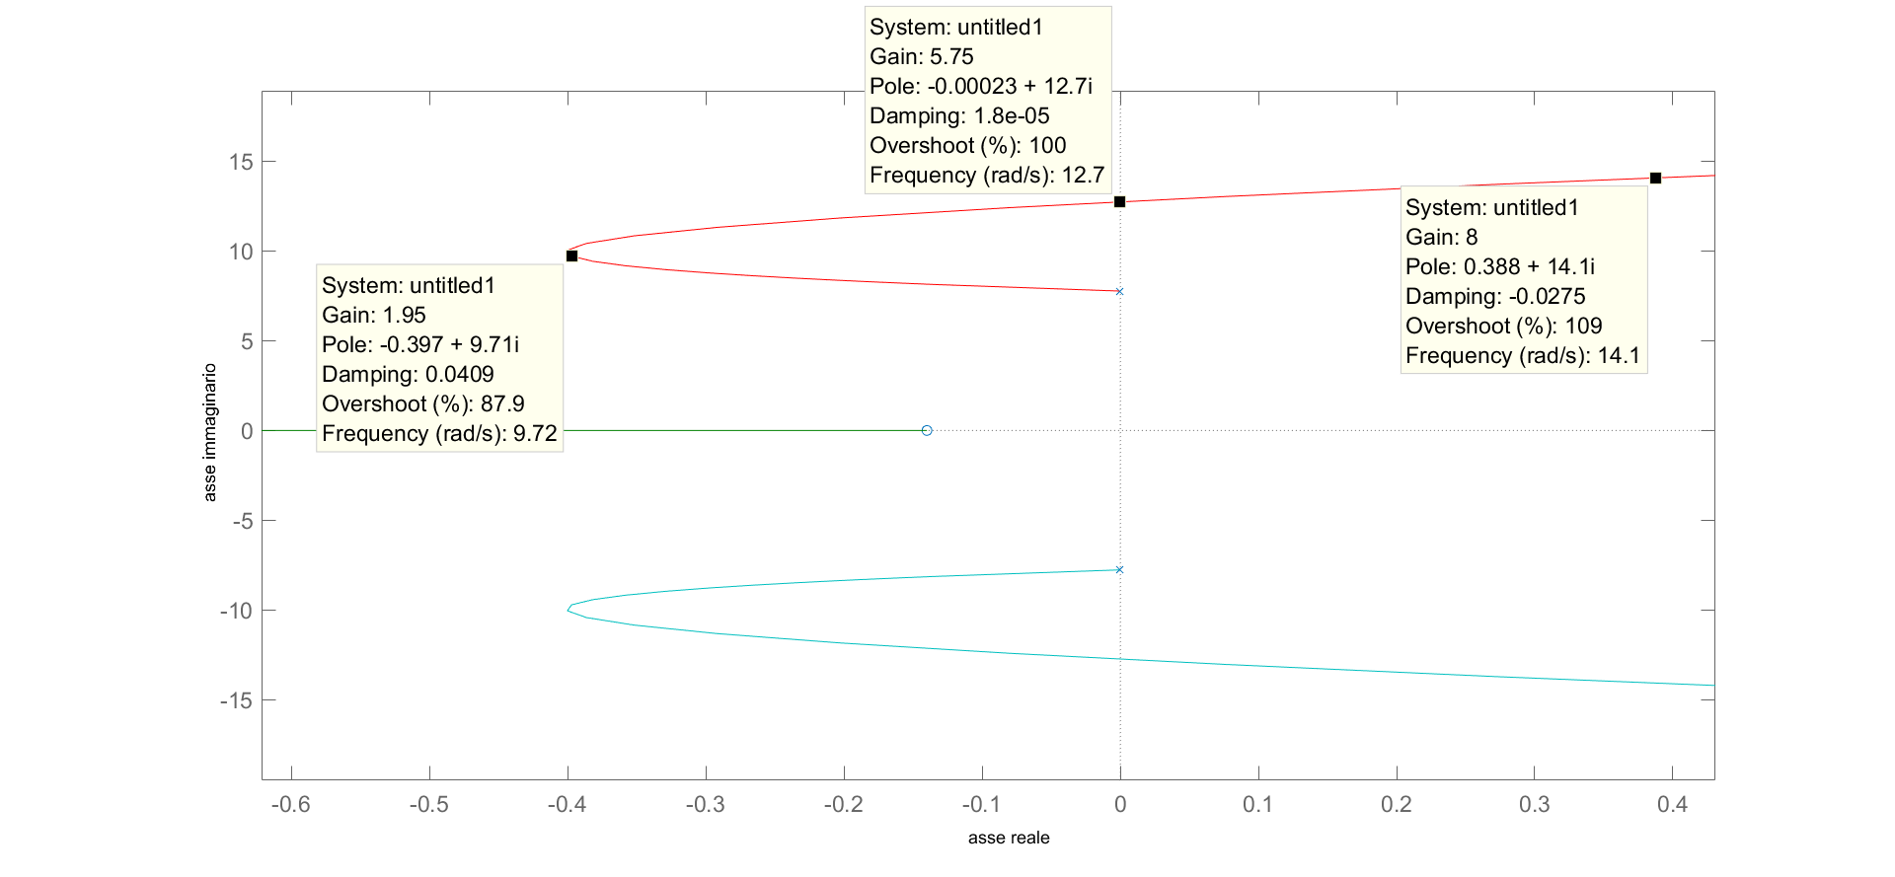
Posizione dei poli in ciclo chiuso al variare del guadagno

Slide 15
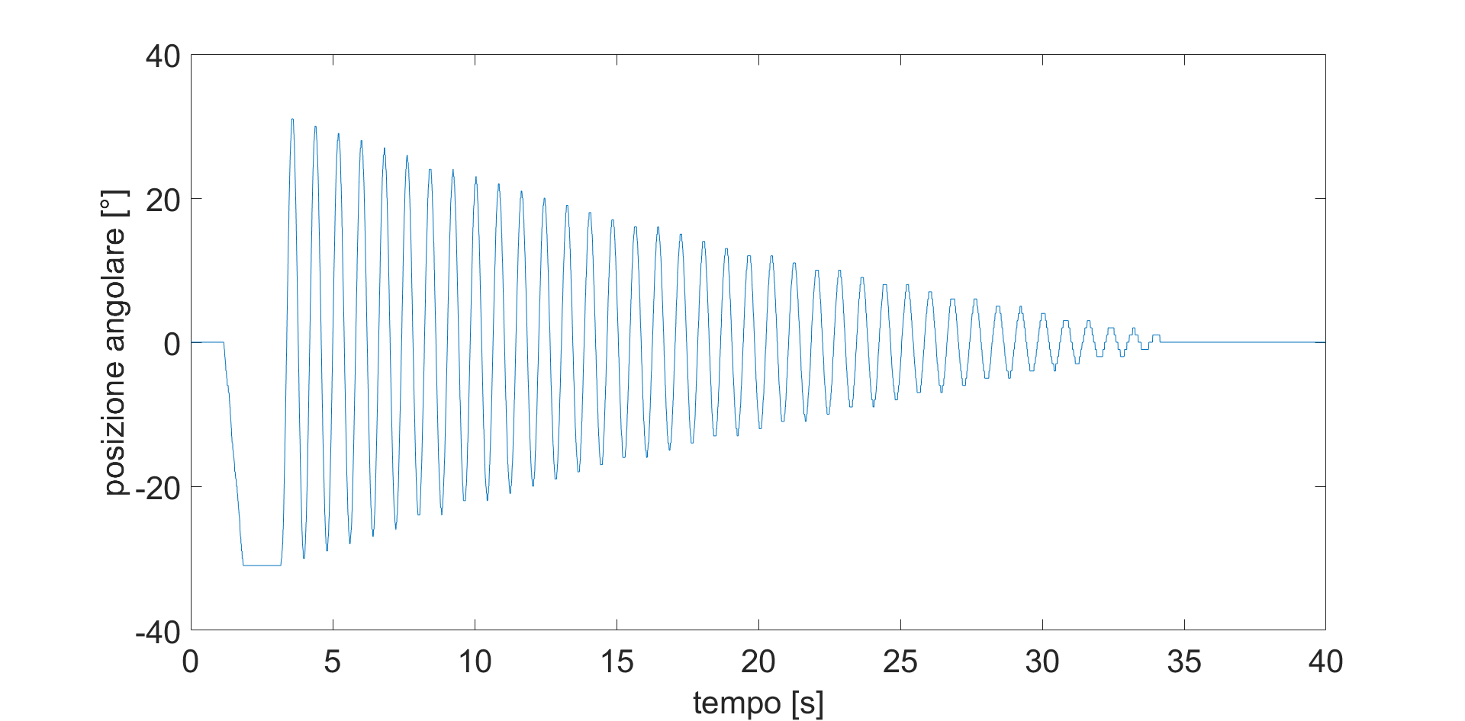
Evoluzione del sistema in ciclo aperto

Slide 16
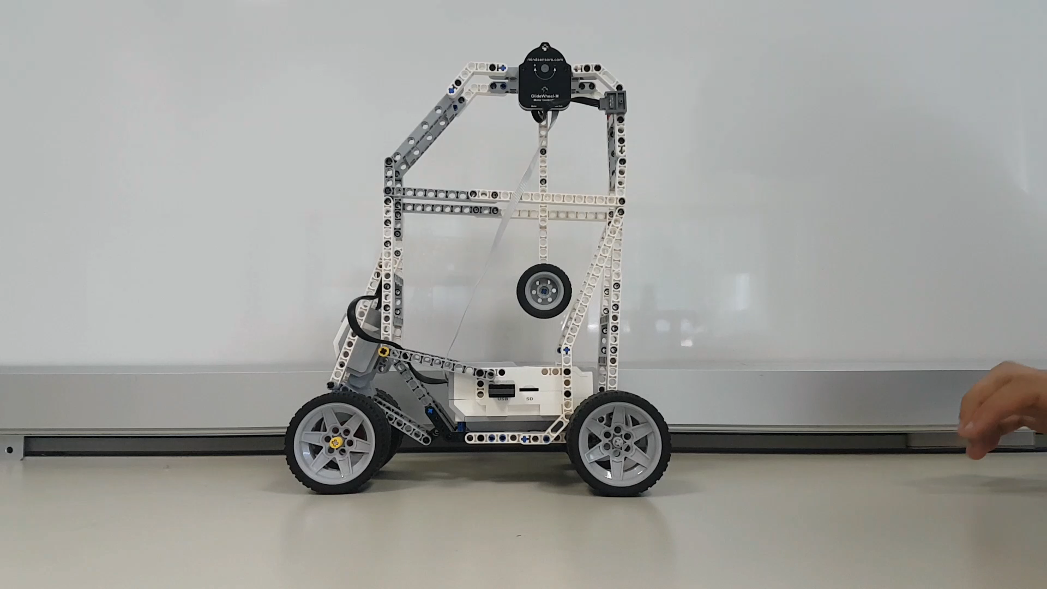

Slide 17
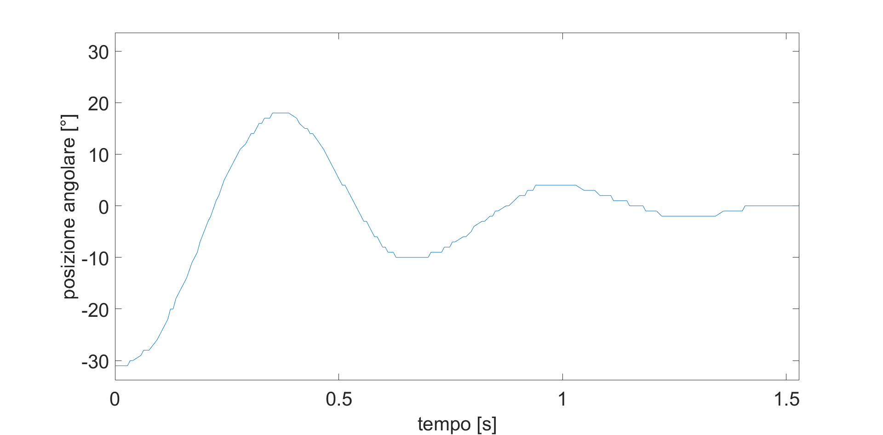
Il miglioramento ottenuto soddisfa le nostre aspettative

Slide 18
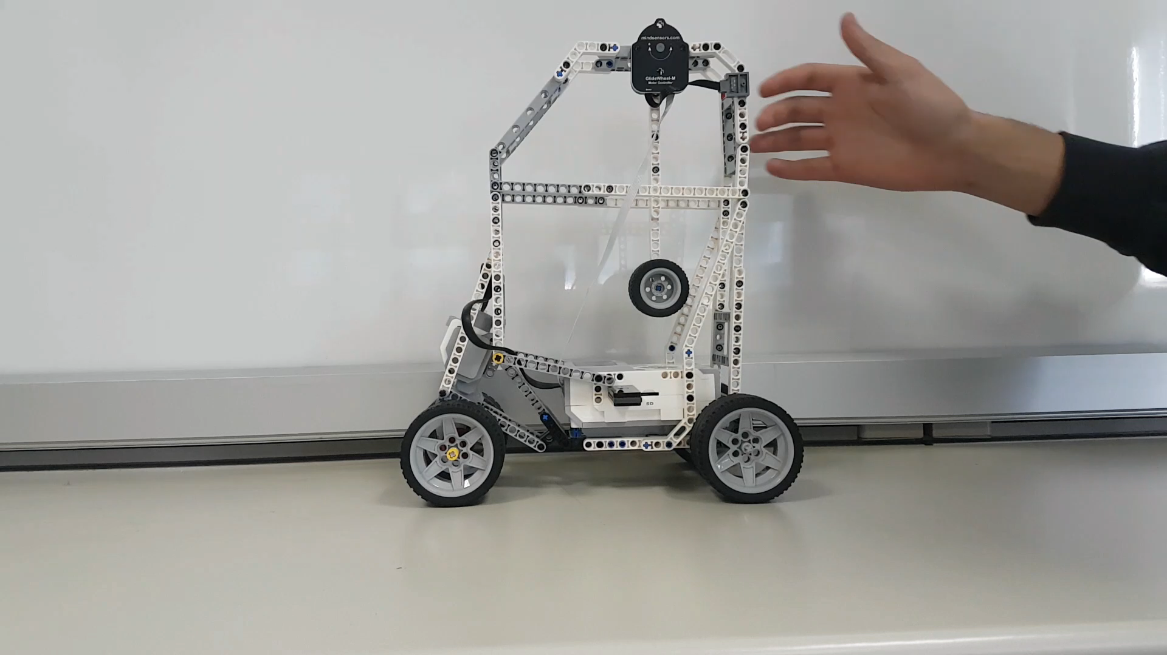

Slide 19
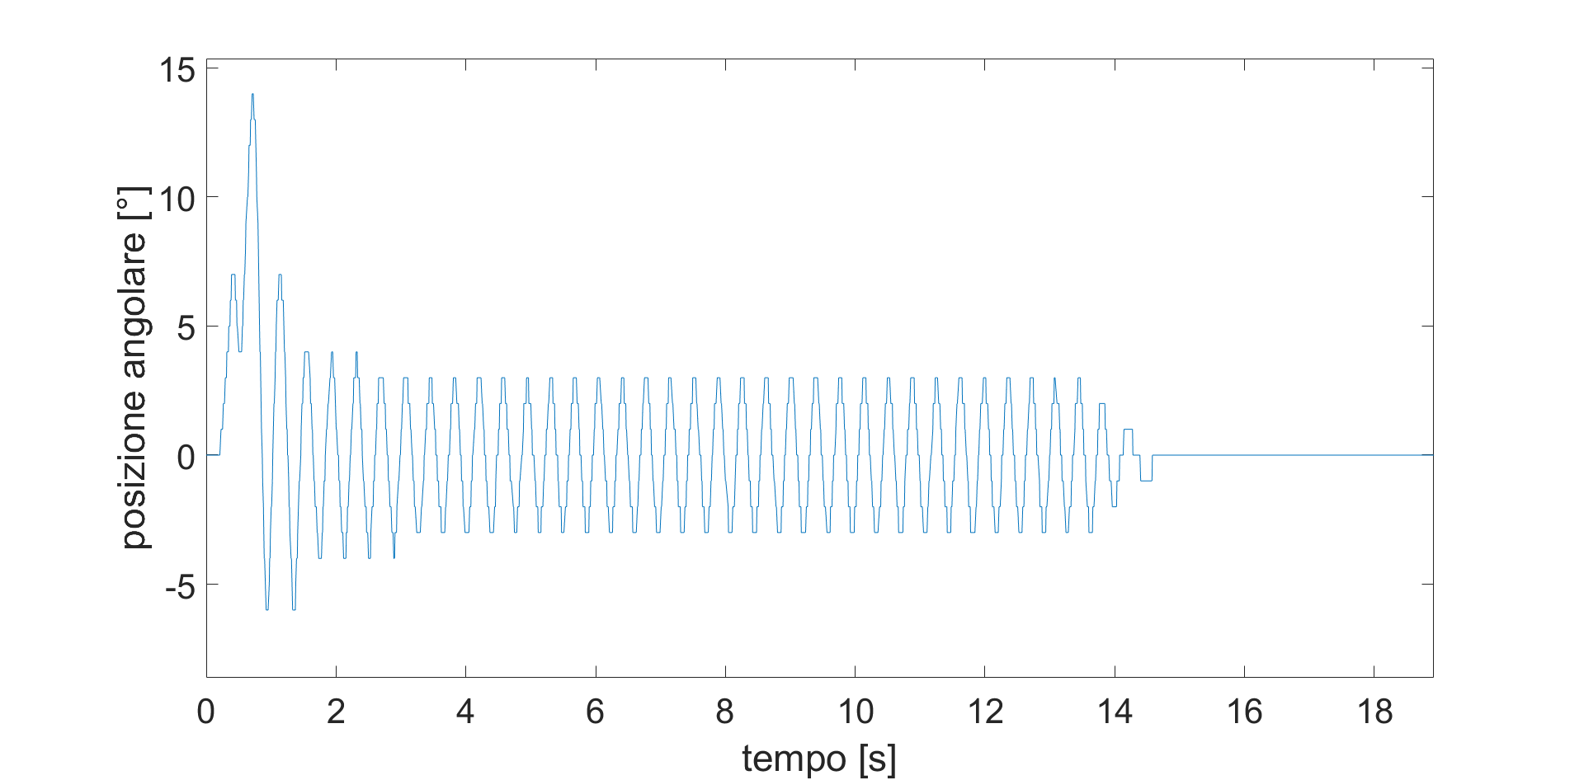
Conferma del modello ottenuto

Slide 20
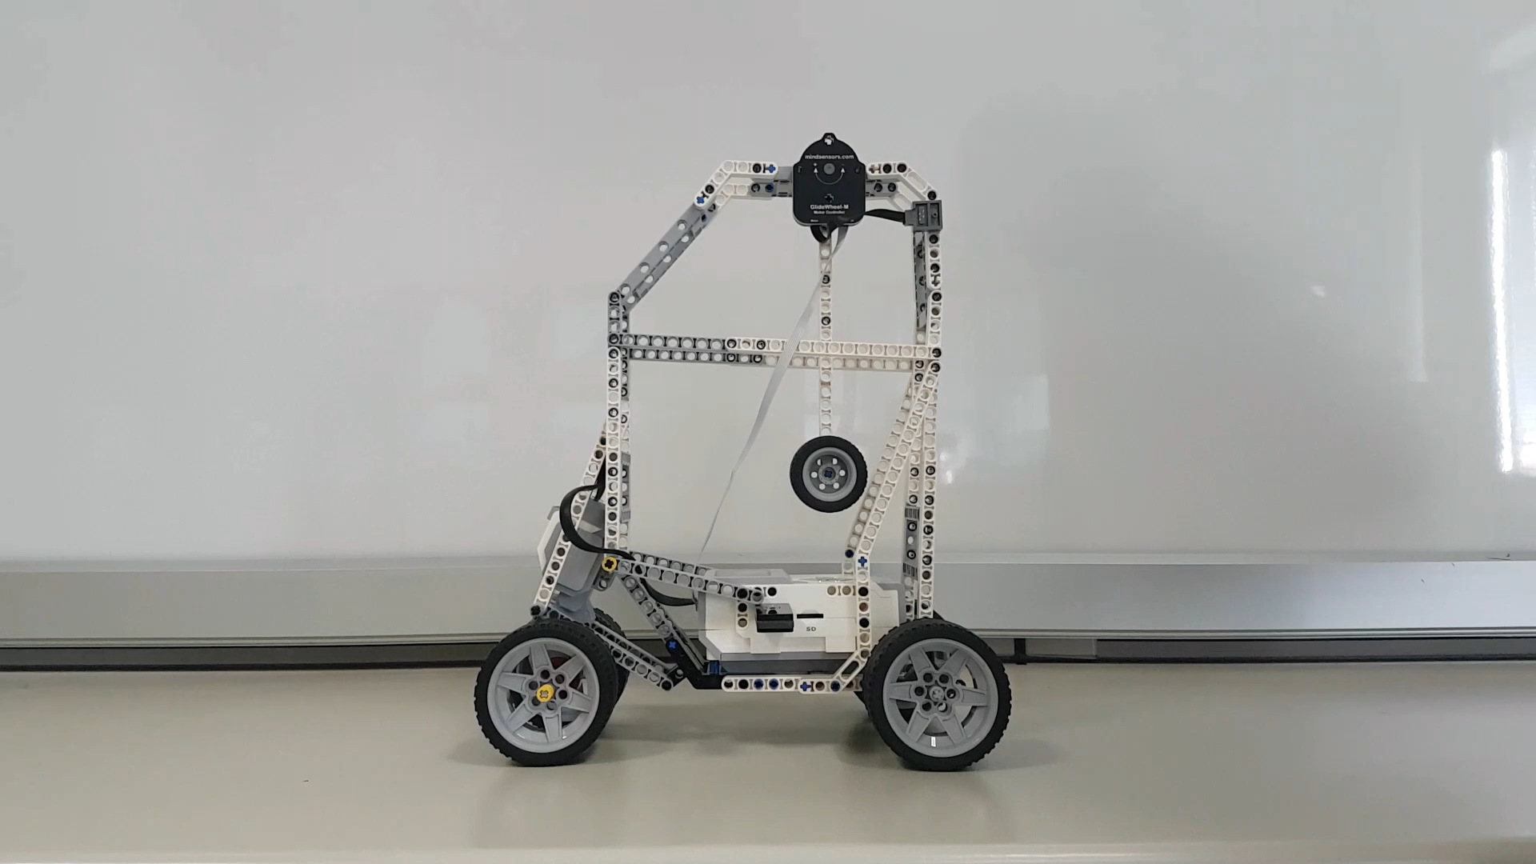

Slide 21
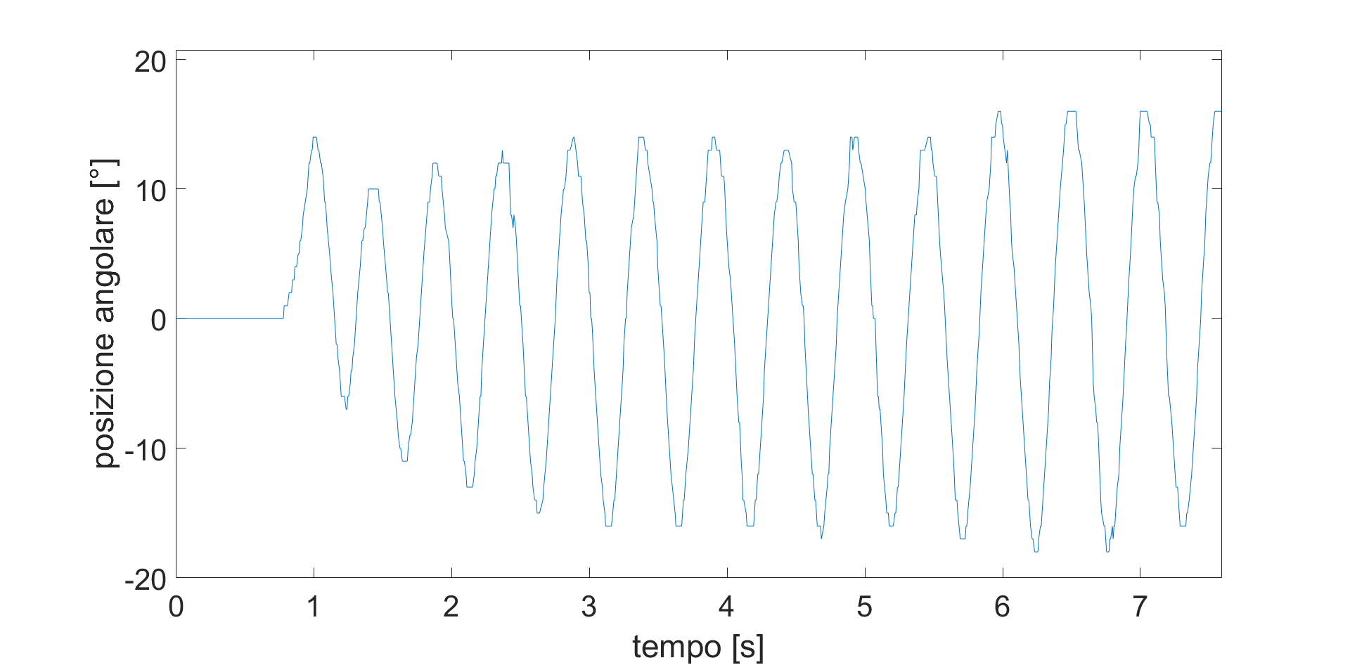
Violazione delle ipotesi di puro rotolamento

Slide 22
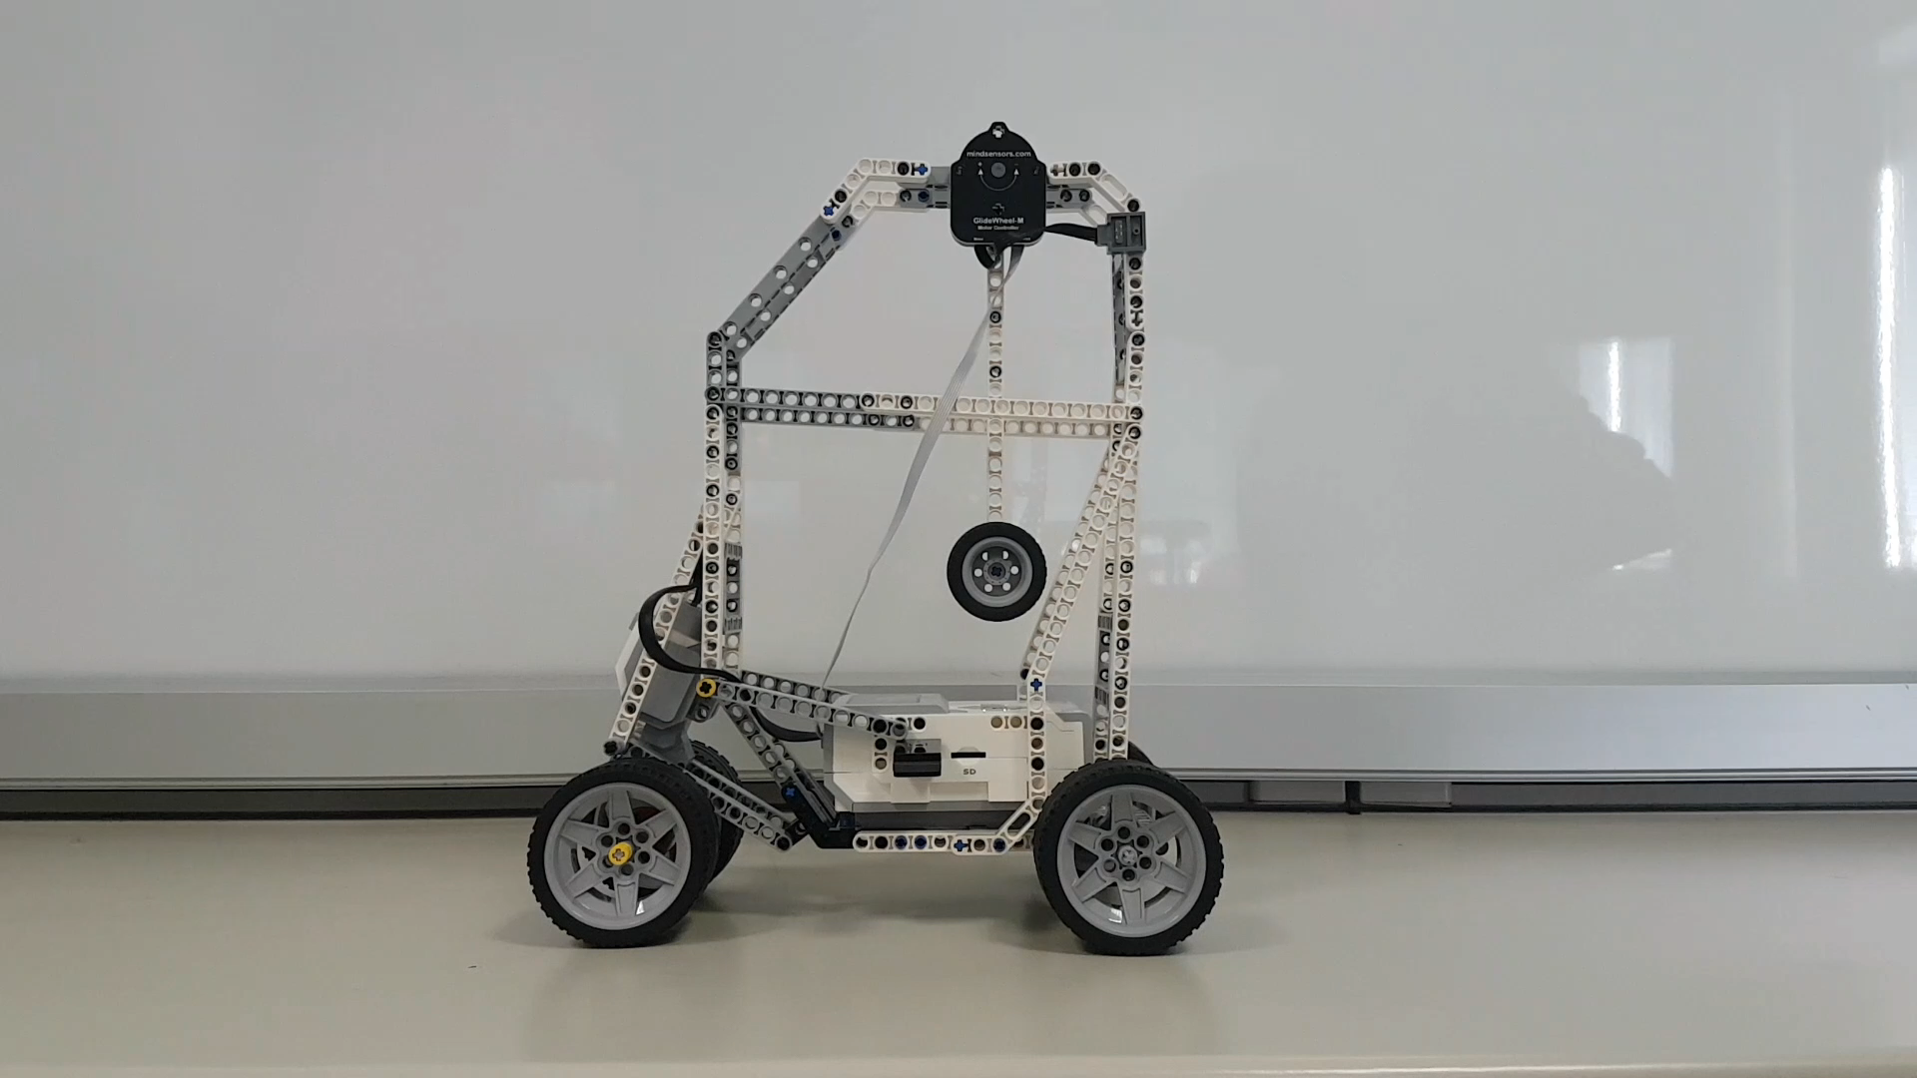

Slide 23


Grazie per l’attenzione!

